Slide 1
MESA DE TRABAJO TÉCNICA:
MEDIDAS Y ACCIONES PARA LA FORMALIZACIÓN Y SANEAMIENTO FÍSICO LEGAL DE SITIOS ARQUEOLÓGICOS PREHISPÁNICOS A NIVEL NACIONAL

Slide 2
PROBLEMÁTICA A RESOLVER
Fuente: Andina
Fuente: Diario Correo.

Slide 3
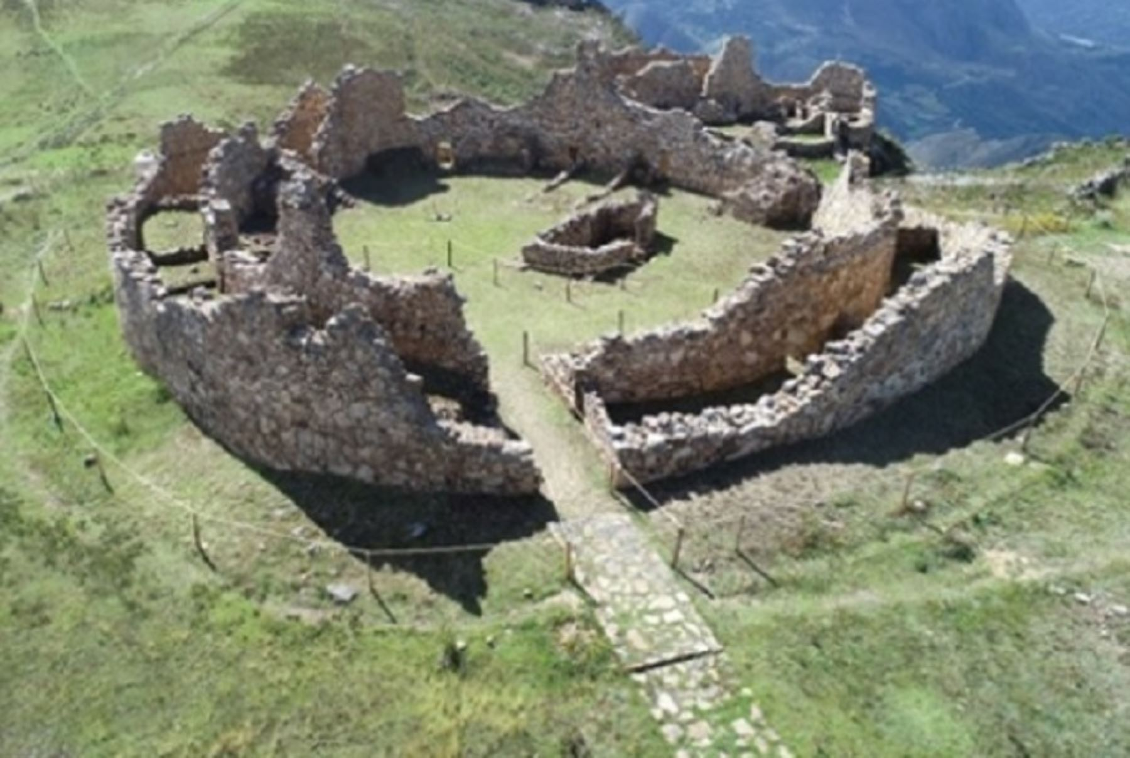
MEDIDAS DE SOLUCIÓN
Evaluación y regularización de las medidas para la formalización, saneamiento legal y otras medidas de los sitios arqueológicos a nivel nacional.
Incentivar la promoción de formalización de la propiedad en los sitios arqueológicos que formen parte o no del Patrimonio Cultural de la Nación.
Intervención de las entidades competentes, según la ley de la materia, de manera articulada para el saneamiento legal de los sitios arqueológicos prehispánicos.
Proyecto de Ley 3154/2022-CR y Proyecto de Ley 4013/2022-CR como propuestas legislativas.
Complejo Arqueológico Marcahuamachuco Fuente: Andina.

